Slide 1
RED DEL ESTADO MÉRIDA
Integrantes:
Delpuppo
Castagno
Sclerandi
Kopech

Slide 2
Aspectos generales
La Universidad de Los Andes (ULA) instaló la primera red de computación académica con fibra óptica de alcance de hasta 26km.
Se han tendido redes TDM y ATM.
Muchos lugares de la ciudad y pueblos aledaños, quedan fuera del alcance de la fibra óptica.
Se desarrolló acceso inalámbrico para la red universitaria “RedULA”.

Slide 3
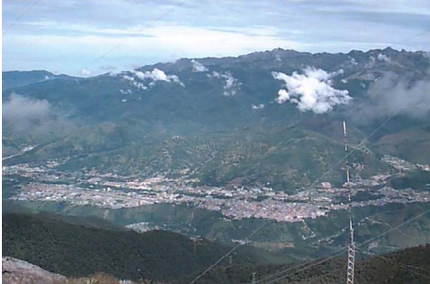
Terreno
Mérida se encuentra en una meseta de unos 1600 m.
Las abruptas montañas de la región son grandes obstáculos para tender cables.
Útil para la instalación de radio enlaces gracias a un teleférico que une la ciudad con un pico de 4765 m.

Slide 4
RedULA
Implementada por ULA.
Detectó la necesidad de una red de transmisión inalámbrica.
Es la red académica más antigua de Venezuela.
Brinda servicio 24/7 de Internet y seguridad de los datos.

Slide 5
Espectro esparcido
Utiliza señales de baja potencia expandiendo el espectro hasta abarcar el ancho de banda asignado.
Permite que varios usuarios compartan el medio.
Dos maneras:
En espectro esparcido de secuencia directa (DSSS) la información que se va a transmitir se multiplica por una secuencia de alta frecuencia, aumentando el ancho de banda de transmisión.
En espectro esparcido de salto de frecuencia (FHSS) el transmisor cambia constantemente la frecuencia de la portadora dentro del ancho de banda asignado, de acuerdo con un código específico. El receptor debe conocer este código para rastrearla.

Slide 6
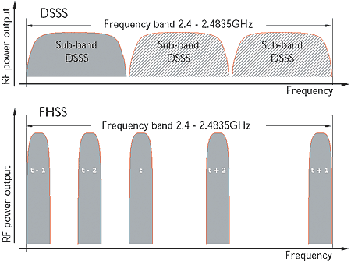

Slide 7
Estructura física
Estación base situada encima de la estación del teleférico, La Aguada, a una altura de 3450 m.
Se instalaron antenas en 5 sectores:
Sector 1: servicio a las instalaciones de Fundacite.
Sector 2: servicio al Palacio de Gobierno.
Sector 3: a FUNDEM.
Sector 4: servicio a un centro penitenciario cerca de la población de Lagunillas.
Sector 5: una repetidora en La Trampa que conecta con la Casa de Ciencia de Tovar.

Slide 8
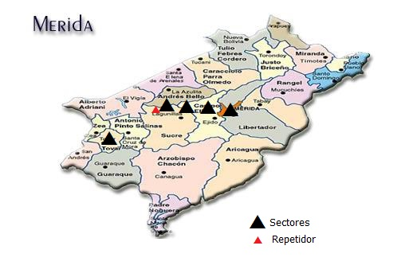
Distribución de las antenas
Se reciclaron reflectores parabólicos, reemplazándole el alimentador por uno de 2.4 GHz.

Slide 9
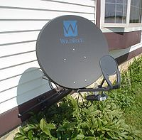
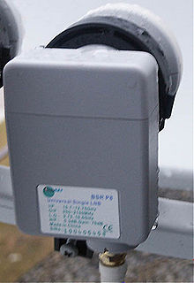
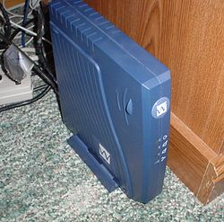
Dispositivos necesarios
Módem para satélite (DVB-S):
Unidireccionales o
bidireccionales.
LNB interactivo
Antena parabólica y soporte
Otros:
Alimentador de corriente
Ups
Repetidores

Slide 10
Expansión
Se instaló un sistema completo de acceso a Internet de alta velocidad para:
3 hospitales
6 centros educativos
4 institutos de investigación
2 diarios
1 estación de TV
1 biblioteca pública
20 instituciones sociales y gubernamentales
Se planeó la conexión de 400 sitios a una velocidad 10Mbps full dúplex.

Slide 11
Radiocomunicación
Forma de telecomunicación a través de ondas de radio, caracterizadas por el movimiento de los campos eléctricos y magnéticos.
SISTEMAS DE TRANSMISION:
Amplitud modulada
La señal , de baja frecuencia, se superpone a la amplitud de ondas de alta frecuencia, multiplicando las señales.
Frecuencia modulada
Amplitud de la onda portadora constante, pero la frecuencia varía según la cadencia de las señales moduladoras. Permite eliminar interferencias, y reproduce el sonido con mayor fidelidad.

Slide 12
Ventajas
Más económicos.
Instalación más rápida y sencilla.
Conservación más económica y rápida.
Pueden superarse las irregularidades del terreno.

Slide 13
Conclusión
Estamos muy acostumbrados a tener Internet a disposición.
Existen lugares complejos para instalar redes guiadas.
Satélites: buena comunicación, pocas complicaciones y menores gastos.
Hoy es la red de comunicación más grande de Venezuela.

